Slide 1
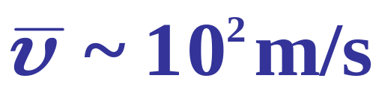

§7.7 气体分子的平均自由程
问题：
气体的扩散速率 与
分子运动论的佯谬
矛盾
解释：
曲折
粒子走了一条艰难曲折的路

Slide 2


描述气体的扩散的物理量是
分子的平均碰撞频率
单位时间内一个分子和其它分子碰撞的平均次数。
分子的平均自由程
自由程：分子在每连续两次碰撞之间自由运动的路程。
是大量分子自由程的平均值。

Slide 3
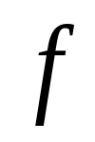
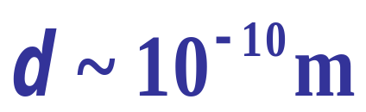

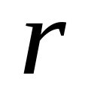
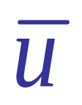
求平均碰撞频率：
必要的假设：
1)全同分子 弹性碰撞
分子有效直径
2)一个分子动 其余不动
平均来看，
相对运动速率为
弹开 “碰撞”
两分子质心的最小间距

Slide 4
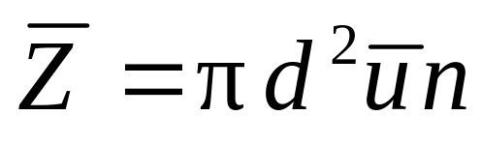
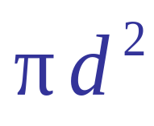
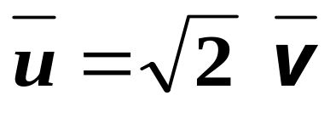
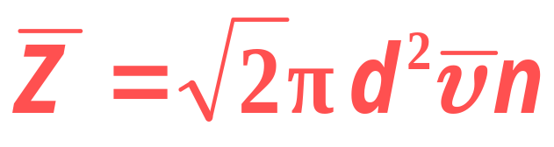
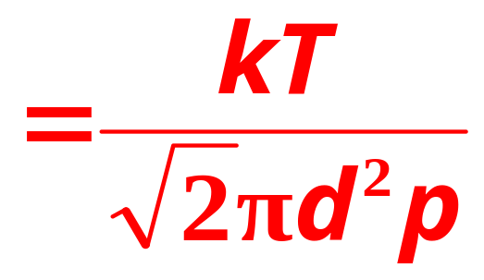
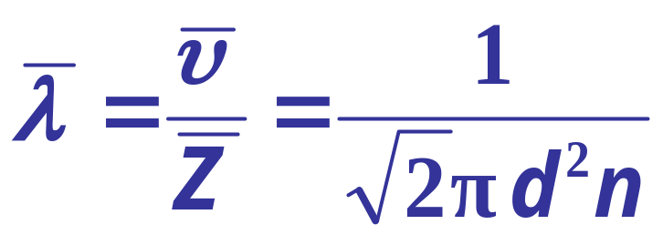
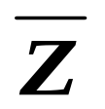

推导：
碰撞
平均碰撞频率--- 一个分子一秒钟被碰的次数
跟踪a 分子
碰撞截面
根据统计理论，
根据定义
通常，
约为 10⁹ s⁻¹
约为 10⁻⁸ m

Slide 5
§7.8 范德瓦耳斯方程
本节研究对象——真实气体
解决真实气体问题从修正理想气体模型入手
f
理想气体忽略了分子本身
的体积
（即忽略了分子间的斥力）
分
斥
力
子
力
o
理想气体忽略了分子间
的引力
r
力
引

Slide 6



从理想气体的状态方程加以修正得到
范德瓦耳斯气体的状态方程：
1mol理想气体的状态方程为
理想气体分子活动的空间
实际测量值

Slide 7
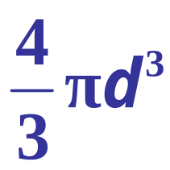
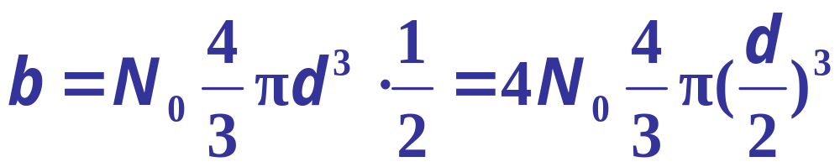

1. 斥力引起对活动空间的修正
考虑分子的体积：
一对分子空间体积为
d
B
A
1mol 气体分子的空间体积为
分子模型--有作用力的刚球
分子有效直径
=
4倍分子本身体积之和

Slide 8


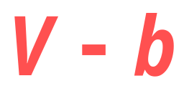
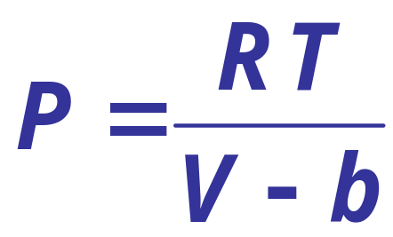

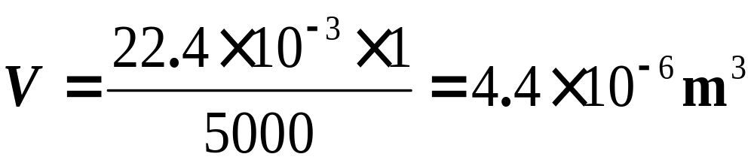
引入一个因子 b
修正理想气体方程中的
1mol理气状态方程
实测 与分子种类有关
分子半径 r 约为 10^{－10} m
b约为10^{－6} m³
当气体压强为5000atm时，
必须考虑分子的体积

Slide 9
2. 考虑分子间引力引起的修正
压强--大量分子碰壁的平均作用力
理想气体--分子间无作用力，分子直接碰壁
减小了分子碰壁
时对壁的作用力
真实气体--分子间有引力，
分子的引力作用球
p
i
β
a

Slide 10
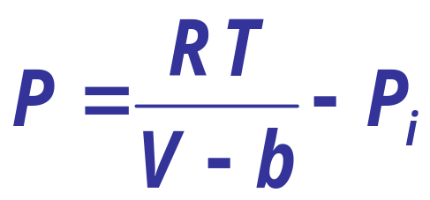
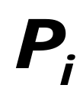
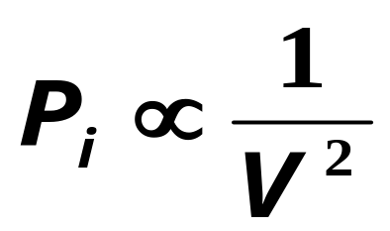
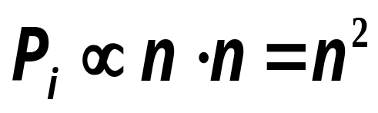
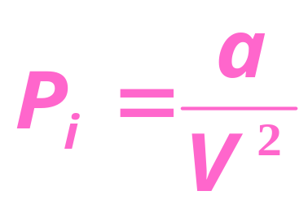

修正为
由于分子间存在引力而造成对器壁压强的减少
内压强
1) 与碰壁的分子数成正比
2) 与对碰壁分子有吸引力作用的分子数成正比
即
写成
与分子的种类有关 需实际测量

Slide 11
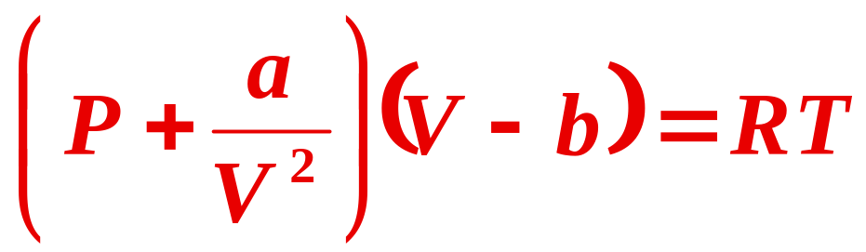
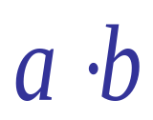
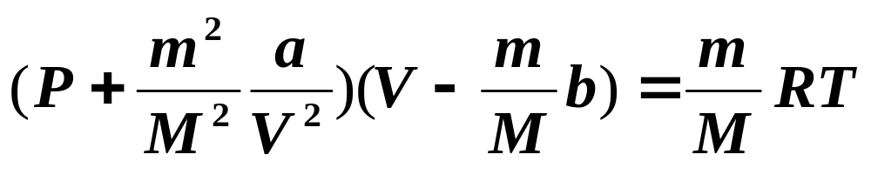
1mol范氏气体的状态方程为
与分子有关的修正因子 查表
质量m ，摩尔质量M 气体的范德瓦耳斯方程为

Slide 12

本次作业：
3.17----15，16，
21，26，
第二章
谢谢大家

